Slide 1
Вытоптова Татьяна Александровна, КГКОУ «Вечерняя (сменная) общеобразовательная школа №2», с. Шипуново Алтайского края, учитель физики.
Тематический контроль по теме «Масса. Вес. Давление». Физика 7 класс.
Аннотация к тесту
Тематический тест по физике для текущего контроля. Тест состоит из 10 вопросов, на каждый вопрос предлагается 5-6 ответов, из которых учащемуся нужно выбрать один правильный. Для этого учащемуся необходимо щелкнуть левой кнопкой мыши на желтый квадрат выбранного ответа, справа появится слово «да» или «нет».
На выполнение теста отводится 15-20 минут.
Критерий оценивания:
Число правильных ответов: Оценка в баллах:
0-2 1
3-4 2
5-6 3
7-8 4
9-10 5
При составлении теста использовалась литература: Кабардин О.Ф., Орлов В.А. Физика. Тесты 7-9 классы: Учебно-методическое пособие.

Slide 2
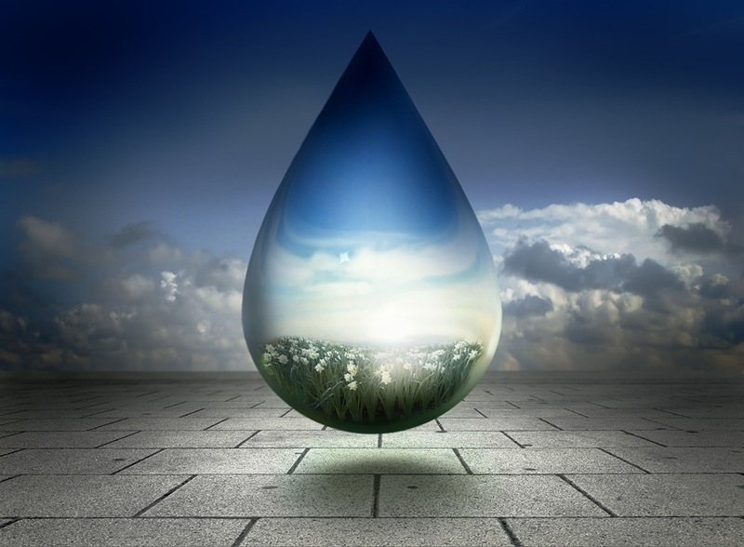
Тест 2
Физика
7 класс
Масса. Вес. Давление.

Slide 3
1. Как называется единица массы в Международной системе (СИ)?
 | Грамм.
 | Килограмм.
 | Ньютон.
 | Паскаль.
 | Джоуль.
Нет
Да
Следующий вопрос

Slide 4
2. Каков вес тела массой 1 кг?
 | 1 ньютон.
 | 1 паскаль.
 | 10 ньютон.
 | 0.1 ньютон.
 | 1 джоуль.
Нет
Да
Следующий вопрос

Slide 5
3. Книга массой 0.5 кг лежит на столе. Размеры книги 20 см *25 см. Какое примерно давление оказывает книга на стол?
 | 250 Па.
 | 2500 Па.
 | 10 Па.
 | 0.001 Па.
 | 100 Па
Нет
Да
Следующий вопрос

Slide 6
4. Какое давление оказывает на пол человек массой 80 кг с рюкзаком весом 100 Н на плечах? Площадь двух подошв его ботинок 600 см² (g=10 м/с²).
 | 15000 Па.
 | 3000 Па.
 | 1.5 Па.
 | 0.3 Па.
 | 1500 Па.
 | 0.9 Па.
Нет
Да
Следующий вопрос

Slide 7
Каково давление жидкости плотностью p на глубине h? На дно сосуда. На боковую стенку. Вверх.
 | 1,2 и 3 – ph.
 | 1,2 и 3 – pgh.
 | 1 и 2 – ph; 3 – 0.
 | 1 и 2 – pgh; 3 - 0.
 | 1 – ph; 2 и 3 – 0.
 | 1 – pgh; 2 и 3 – 0.
Нет
Да
Следующий вопрос

Slide 8
6. Какую примерно силу нужно приложить к малому поршню гидравлического подъемника для подъема автомобиля массой 1000 кг, если площадь малого поршня 10 см², площадь большого поршня 0.1 м²?
 | 100 кг.
 | 10 кг.
 | 1000 Н.
 | 100 Н.
 | 10000 000 Н
Нет
Да
Следующий вопрос

Slide 9
7. Тело весом 10 Н полностью погружено в жидкость. Вес вытесненной жидкости 2 Н. каково значение силы Архимеда и куда она направлена?
 | 8 Н, вверх.
 | 12 Н, вверх.
 | 2 Н, вниз.
 | 2 Н, вверх.
 | 10 Н, вниз.
 | 10 Н, вверх.
Нет
Да
Следующий вопрос

Slide 10
8. Тело весом 6 Н плавает на поверхности жидкости, объем вытесненной жидкости равен 1/3 объема тела. Каково значение силы Архимеда и куда она направлена?
 | 4 Н, вверх.
 | 8 Н, вверх.
 | 2 Н, вверх.
 | 2 Н, вниз.
 | 6 Н, вниз.
 | 6 Н, вверх.
Нет
Да
Следующий вопрос

Slide 11
9. Человек находится в воде. Как изменится сила Архимеда, действующая на человека при вдохе?
 | Уменьшается.
 | Увеличивается.
 | Не изменяется.
 | В пресной воде увеличивается, в соленой уменьшается.
 | В пресной воде уменьшается, в соленой увеличивается.
Нет
Да
Следующий вопрос

Slide 12
10. Если на весах сначала взвесить резиновый шар без воздуха, затем надуть шар и снова взвесить, то какой будет разность показаний весов?
 | Равна весу воздуха в шаре.
 | Больше веса воздуха в шаре.
 | Меньше веса воздуха в шаре.
 | Равен нулю.
Нет
Да
Следующий вопрос

